Slide 1
软件安全 主讲人：余翔湛 yxz@hit.edu.cn

Slide 2
课程基础知识
编程基础
计算机网络（网络编程）
密码学
网络与信息安全
Notes:
了解当前网络环境下的安全属性：可用性、完整性、机密性、可控性、真实性

Slide 3
参考书
《软件安全实现 — 安全编程技术》
郭克华 清华大学出版社
《安全协议》
卿斯汉 清华大学出版社
《编写安全的代码》(第二版)，Writing Secure Code(Second Edition)
作者: Michael Howard, David LeBlanc著
微软公司核心技术书库 机械工业出版社
《漏洞发掘的艺术》

Slide 4
课程设置目的
背景：
网络安全问题是当前热点问题；
可信软件、可信计算、软件确保领域研究；
本课程培养学生采用系统的设计方法，将安全性设计思想贯穿于系统设计、开发、测试过程。
使学生掌握最常见的、最新的软件安全技术，能够掌握恶意软件防范技术，能够掌握安全的信息系统设计与实现技术。
提高学生的专业素质，拓展知识面，强化信息安全意识。
Notes:
4
网络安全离不开 最终危害的是主机，源头也是主机系统，离不开应用软件，利用就是软件开发的缺陷，存在的漏洞实施攻击。
为什么漏洞越来越多
当前网络现状与热点是系统和网络的安全问题，造成的原因是系统不安全，存在漏洞，网络应用越发展，网络隐患越多，安全问题越严重
人们想从根本解决安全事件发生的根源，因此从研究角度可信软件

Slide 5
课程内容
软件安全需求
软件安全面临的威胁
软件安全开发
恶意软件防范
程序安全性测试

Slide 6
课程说明与考核
课程说明
总学时：42
讲课学时：30 （1-9周）
考核安排
Exam：60%-70％
平时：30%-40%
课堂
上机实验课
要求

Slide 7
Proverbs
7
Nothing great was ever achieved without enthusiasm
Self-trust is the first secret of success
Practice makes perfect (Practice doesn’t make perfect, only perfect practice makes perfect.)

Slide 8
第一章 软件安全需求

Slide 9
对安全系统的需求
1.1 Internet是一个充满敌意的环境
1.2 安全性是可信计算的需要
1.3 安全误区
1.4 攻击者的优势和防御者的劣势
1.5 安全事件分类
9

Slide 10
Internet是一个充满敌意的环境
当前互联网络的特点
开放性（协议的开放性、资源共享需要）
应用程序的复杂度提高
Windows 3.1 ——300万行代码
Windows 2000 ——5000万行代码
漏洞发布时间与攻击时间发生时间缩短
需要保证互联网络环境下安全
自主计算机的安全
互联的安全
各种网络应用和服务的安全
10
Notes:
10

Slide 11
Internet是一个充满敌意的环境
维护信息载体的安全
网络和系统的安全威胁包括
物理侵犯(如机房侵入、设备偷窃、废物搜寻、电子干扰等)、系统漏洞(如旁路控制、程序缺陷等)、网络入侵(如窃听、截获、堵塞等)、恶意软件(如病毒、蠕虫、特洛伊木马、僵尸网络、信息炸弹等)、存储损坏(如老化、破损等)等。
维护信息自身的安全
抵抗对信息的安全威胁
这些安全威胁包括身份假冒、非法访问、信息泄露、数据受损、事后否认等。
11
Notes:
11

Slide 12
Internet是一个充满敌意的环境
网络安全当前形势
了解最新事件报告、恶意代码、木马、僵尸网络、网页篡改情况
http://www.cert.org.cn/ 国家计算机网络应急技术处理协调中心（简称CNCERT/CC）
http://www.ccert.edu.cn 中国教育和科研计算机网紧急响应组（CCERT）
12

Slide 13
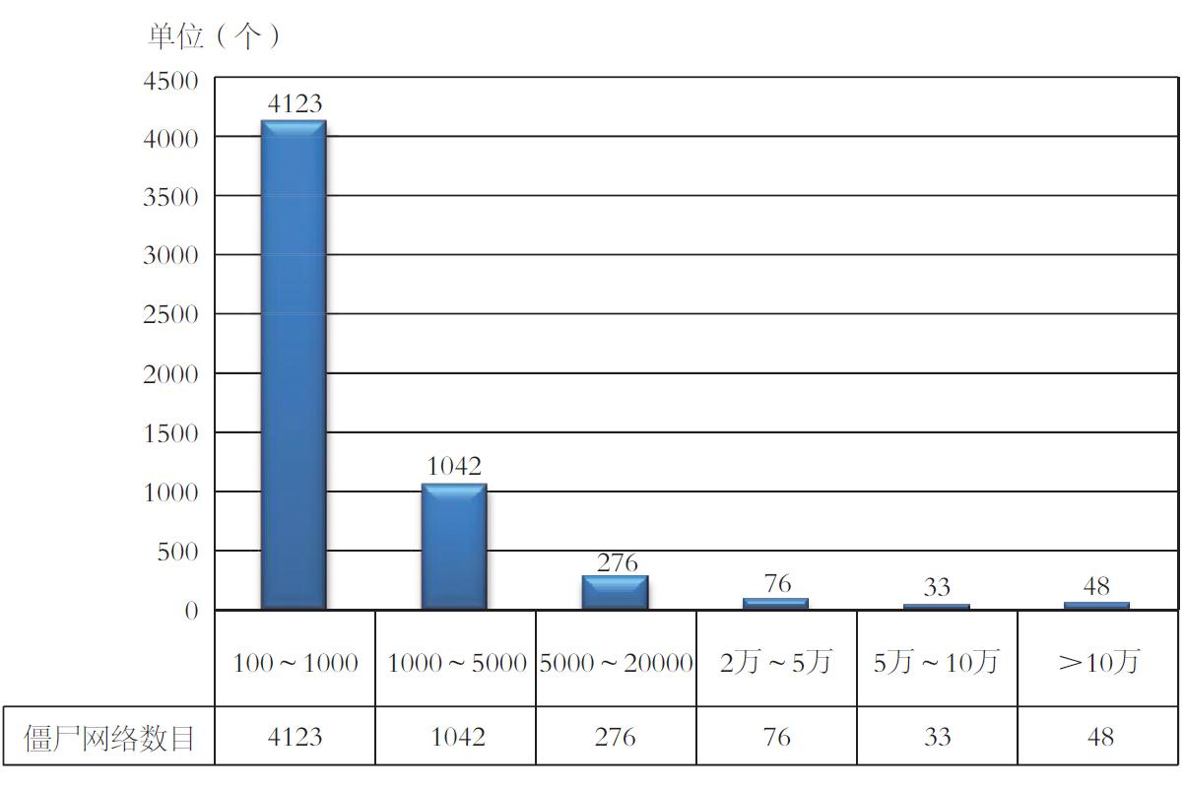
数据来源：国家互联网应急处理中心《2014年中国互联网网络安全报告年年报》
2014年境内僵尸网络数量

Slide 14
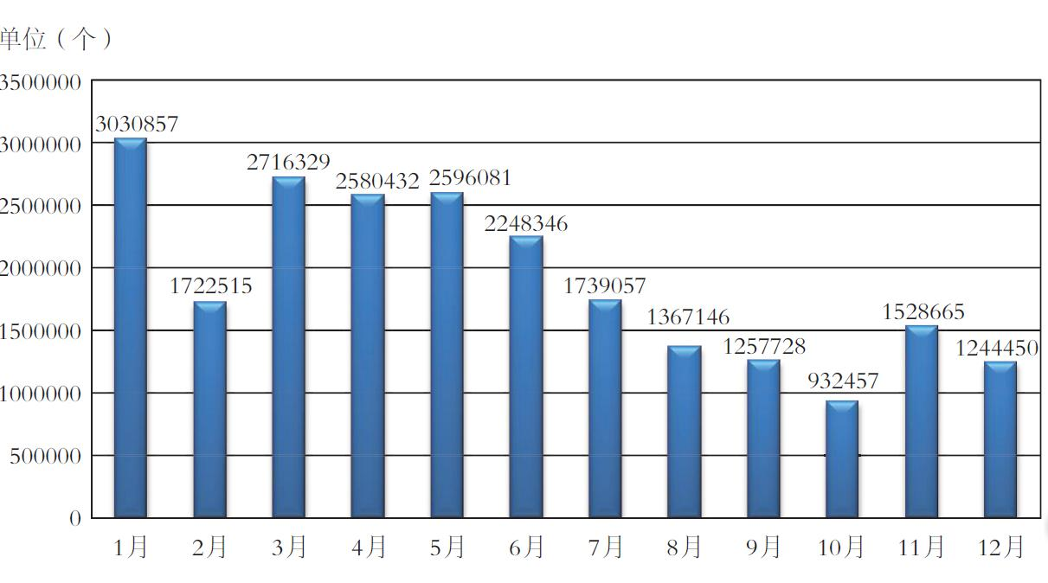
数据来源：国家互联网应急处理中心《2014年中国互联网网络安全报告年年报》
2014年境内木马或僵尸受控主机数量

Slide 15
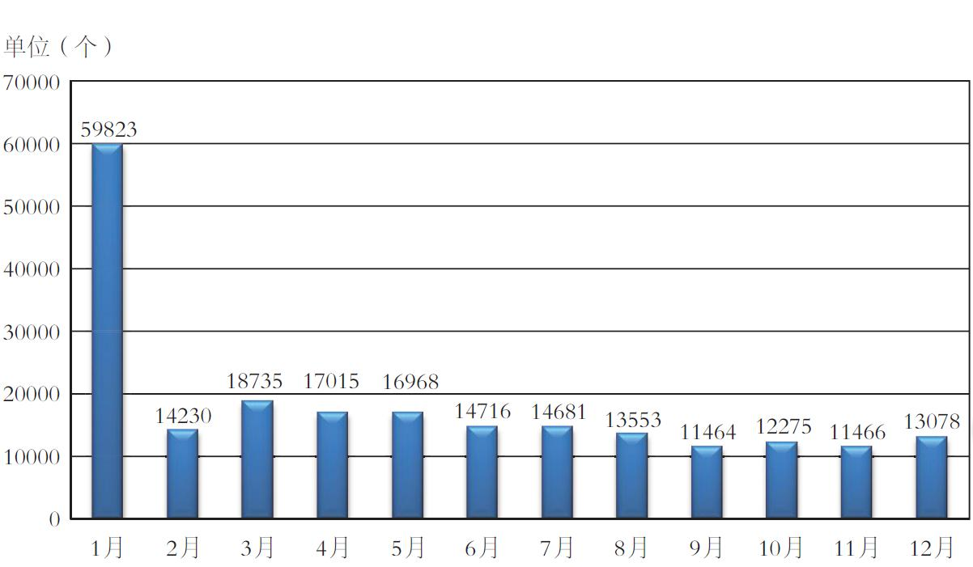
数据来源：国家互联网应急处理中心《2014年中国互联网网络安全报告年年报》
2014年控制服务器数量（木马、僵尸网络）

Slide 16
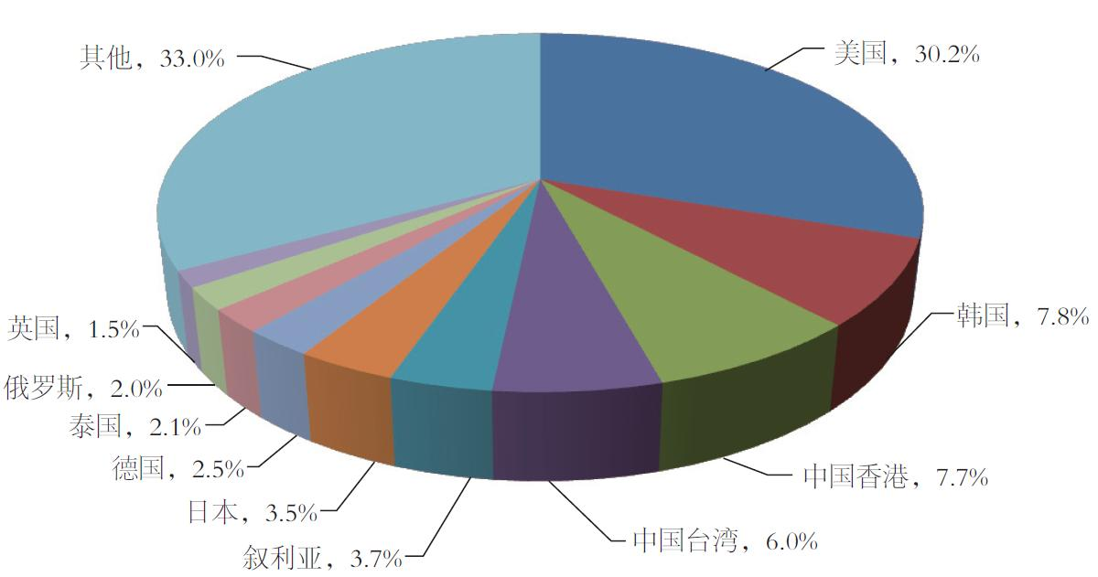
数据来源：国家互联网应急处理中心《2014年中国互联网网络安全报告年年报》
2014年境外控制服务器分布（木马、僵尸网络）

Slide 17
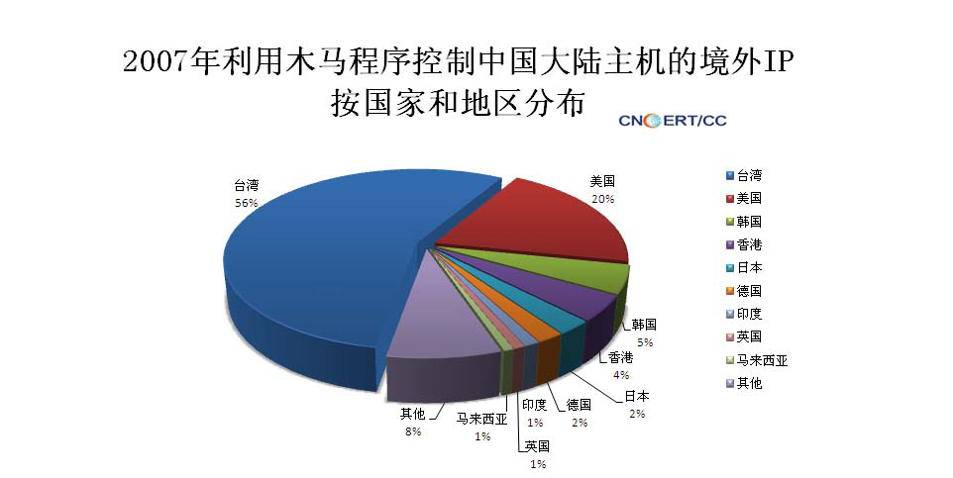
2007年境外控制服务器分布（木马、僵尸网络）

Slide 18
Internet是一个充满敌意的环境
应用程序高度互联，安全问题越来越突出
应用程序在设计时并非为了在互联环境中运行，也会受到攻击
可以在http://www.msnbc.com/news/600122.asp上阅读关于攻击的内容
Microsoft Clip Art Gallery缓冲区溢出导致任意代码任意代码执行
Solaris的文件恢复程序 ufsrestore中的缺陷可以允许非特权的本地用户得到 root权限
18
Notes:
Microsoft Clip Art Gallery：Microsoft剪辑库软件

Slide 19
19
要点：
永远不要假设你的应用程序只在很少的一些指定环境下运行
应假设你编写的程序将运行在最具敌意的环境中，然后依据这个条件进行设计、编写和测试

Slide 20
安全需要
安全的系统是高质量的系统
设计系统时应将安全特性考虑进来
事先考虑安全特性比事后考虑安全性，软件健壮性好
修补安全漏洞的代价
开发人员找出漏洞代码开销、修补代码开销
创建补丁开销、在网站发布补丁的开销
改善公众关系的开销
用户应用补丁的开销
用户取消产品应用将带来潜在商业损失
software.hit.edu.cn
20
HIT-computer science

Slide 21
安全性是可信计算的需要
计算安全是要保证信息传递、描述和变换过程安全。
可信计算并不是保护用户的机器，做用户不想做的事情，而是保护用户机器内的数据拷贝。使它们不被你按照他人不希望的方式进行访问
如何利用信任度较低的系统构建可信的网络计算环境
如何在不可信的计算环境中，保证业务应用系统的可信运行和维护。
在可信计算基础研究的基础上，研究可信计算平台、可信接入、和可信应用。
21

Slide 22
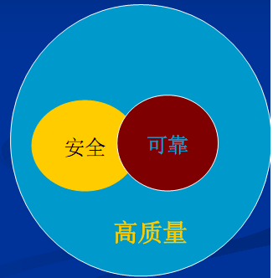
安全性是可信计算的需要
安全的产品是高质量的产品
因为我们的计算机需一直运行，从而完成其要求的工作，不能因为接收一封恶意邮件而崩溃，也不能允许未经授权用户使用自己的系统
22

Slide 23
如何使我们的计算机可信？
如何使我们的系统能自我防护？
需要做大量工作
对大型网络、软件的防护是件很吸引人的事，也是个难题
本课程的目的是采用软件安全的专业知识，构建真正的能让我们信任的系统
23

Slide 24
安全需求和安全的程度是由环境驱动的
不同情况有不同解决方案
例：用来保护涉密数据的解决方案，不必是可靠的解决方案。如果系统崩溃了，不泄露秘密数据，仍然是安全的。
目标：防御和隔离，提高系统的生存性，生存能力
24

Slide 25
安全误区
有些开发人员、测试人员、设计人员逃避安全设计和安全测试
理由 1：没有人会做那样的事
网络上有各种各样的各种系统下的攻击脚本可供下载，不要存侥幸心理
理由 2 ：为什么有人做那样的事
为了破坏而破坏。网络中有无数的潜在攻击者
25
Notes:
理由1：初高中生就可以实施网络攻击
理由2：有利可图，315，信息是中资产（文档、秘密文件，个人隐私文件包括一行卡的密码等）

Slide 26
理由 3：我们还没有受到过攻击
有人说：“ 没人关心你的产品”
但过去不表示未来没人关心
攻击者的目的是发现隐患，并通报这个隐患
如：在去往学校的途中有危险的路，学校建议修一条人行横道，以便学生安全的过马路。建议被拒绝，因为没有人受伤。最后学生受伤了，才修路。
在安全设计过程中应事先预防，而不是事后修补，否则破坏已经造成
26
Notes:
三氯氰胺

Slide 27
理由4：我们是安全的，因为使用了密码
人们在密码方面常犯的错误：
设计自己的密码算法
不安全的密码储存
理由5：我们是安全的，因为使用ACL
一个好的 ACL 能够保护资源不受攻击
一个坏的ACL能够导致错误的安全保护，并受到攻击
例如，一个人使用了ACL，但ACL 是Everyone 完全控制
ACL就足够了吗？
27

Slide 28
理由 6：我们是安全的，我们使用了防火墙
防火墙能够控制端口，但不能控制允许端口传送的内容
如：许多攻击是通过 http80端口进行
防火墙是好的工具，但仅靠防火墙是不能解决所有问题
理由 7：我们检查了代码，没有安全bug
代码没有问题，就没有bug了？
如：检查飞机的轮子、引擎、尾翼、油箱能保证飞机起飞，但不能验证飞机的安全性
检查代码的人必须了解攻击者是如何攻击软件的，安全软件如何构成？
28
Notes:
可伪造

Slide 29
理由8：默认情况下功能是启动状态，但管理员能关闭
管理员不会关闭
他们不知道关闭什么
他们不知道如何关闭
他们不知道关闭后会有何影响
他们已经有了非常坚固的系统，为什么要改动
Windows 2000 Server 默认情况下服务处于打开状态
IIS 6在默认情况下，将大多数特性关闭。如果你需要，你必须启动
29

Slide 30
如果我们不以管理员的身份运行，有些东西不能运行
有些程序写的很糟糕，必须用管理员身份才能完成
软件开发人员，应注意权限问题，应支持以最小特权运行， 即使必须用高级权限，也应该设置合适的权限，而不是更多的权限
我们需要更好的开发工具
工具有助于开发，但糟糕的开发人员即使用最好的工具也会写出糟糕的代码
好的开发工具只是一个辅助
好的编码能力是没有替代物的(养成良好的习惯习惯)
30

Slide 31
攻击者的优势和开发者的劣势
软件安装后，就处于防御状态中，就面临潜在的全天候的攻击
代码必须经受住攻击，确保本系统保护的资源不会泄露、损害、被删除或被恶意察看
即使开发人员采用安全设计方法，也总是处于落后地位，总跟在后面处理已发现的安全问题
因为攻击者总处于有利条件，防御者必须构建更高质量的系统
被动防御与主动防御
31

Slide 32
因素1：防御者必须对所有环节都进行防御，而攻击者可以选择最薄弱的环节
如，城堡防御：城墙、护城河、弓箭手、吊桥、弓箭手装备充足，防止火灾，保证储备充足对付长时间围攻等而攻击者只要找到一个防御不完备点就可以
软件攻击，只要找到一个薄弱环节就可以
软件防御者，必须确保每一个进入代码的入口点都得到保护
32
Notes:
木桶原理

Slide 33
因素2：防御者只能针对已知的攻击进行防御，而攻击者则可以探测未知漏洞
如：特洛伊木马，特洛伊人没意识到希腊人的礼物是攻击点
如：IIS 5正确处理了URL中包含转义字符的攻击，但没有准备防御手段来处理利用畸形UTF-8的攻击（参考 http://www.wiretrip.net/rfp/p/doc.asp/i2/d57.htm）
对未知攻击进行防御的唯一途径是，如果用户不明确用哪些功能，就禁用这些功能
33

Slide 34
因素3：防御者必须永远保持警惕，攻击者随时可以罢工
管理员必须始终监视系统，查看安全日志，并查找和抵御攻击
软件开发人员必须提供能持续抵御攻击的软件，以及监视工具进行判断
因素4：防御者活动必须遵循相应的规则，攻击者可以采用卑鄙的手段
防御者可以使用白帽子工具，如防火墙、入侵检测系统，审计日志和蜜罐
34

Slide 35
攻击性计算机程序的分类
攻击性程序
攻击性程序
非法权限类
非法权限类
传染类
侵占资源
源码类
目标码类
蠕虫
僵尸网络
特洛伊木马
陷阱入口
逻辑炸弹
网络炸弹
入侵
窃取
DOS
DDOS
特洛伊木马
陷阱入口
逻辑炸弹
操作系统类
文件类
35

Slide 36
小结
作为防御者，开发人员必须构建始终保持警惕的应用程序和解决方案
应充分提高安全门槛，让攻击者发现攻破软件非常困难
Internet是非常复杂充满敌意的环境，应用程序必须能在此环境下经受住考验
任何软件都是不安全的
36
Notes:
生存性、容侵、免疫

Slide 37
我们的目标
如何设计开发安全的软件
如何检测识别恶意软件

